Slide 1
http://hdl.handle.net/10787/00034291
記憶連鎖の統計的観察法
石黒真木夫@統計数理研究所名誉教授
2021.9.27
人間の脳には語彙の記憶や映像の記憶、身体的技術などさまざまな記憶が保存されており、日常生活は記憶の連鎖によって支えられています。脳における記憶の在り方について考察し、記憶連鎖を観測する統計的方法を２つ考えました。以下、
記憶
記憶連鎖
記憶連鎖観測法
最後に
の順に説明します。

Slide 2
1. 記憶
1.1 日常生活における記憶の働き
1.2 計算機の記憶装置
1.3 神経系における記憶
1.4 記憶の確認
1.5 記憶の想起と忘却

Slide 3
1.1 日常生活における記憶の働き
「歯磨き」の例を見てみましょう。
歯ブラシに歯磨き粉をつけて歯を磨き、水で口をすすぐだけのことですが、少し丁寧にみると
歯ブラシと歯磨き粉のチューブを見つけ
歯ブラシと歯磨き粉のチューブを手にとり
歯磨き粉の先端を歯ブラシの先端にちかづけて歯磨き粉をしぼりだし
歯磨き粉のチューブをもとの位置に戻し
上下左右の歯の裏表を磨き
歯ブラシを洗ってもとの位置に戻し
コップをとって水をみたし
口をすすいで
コップをもとの位置にもどす
となります。この各段階で記憶が働いています。
歯ブラシというものがどういう形をしていて、どこにあるかが分かるのも記憶があるからです。
注意すべきは、「歯の裏表を磨く」などの身体的動作も記憶によるものだということです。これは利き手でないほうの手で磨くのが難しいことや, 上記手順の記述に筋肉への言及が皆無であることから明らかです。

Slide 4
1.2 計算機の記憶装置
「記憶」について考えようとするとき、計算機の記憶装置のことを忘れるわけにいきません。
現在、「計算機」の主流となっているノイマン型計算機はデータとその処理法を「記憶」していて、記憶された順に必要なデータを取り出して論理的操作を加えます。この型の計算機を利用して人間を助けるロボットのような機械や、碁や将棋のようなゲームで人間と対等（以上？）に戦える器械が作られるようになっています。
この事実を人間などの生物の振る舞いにおいて「記憶」が重要な役割をもっていることの証拠とみることができますが、計算機の記憶装置と類似したものは生物の体で見つかっていません。生物が「記憶」を利用していることが確かなのにその記憶がどういう形で体内に保存されているのか分かっていないのです。
人間の記憶がどういう形で保持されているかの究明は、科学にとって喫緊の課題であると言っていいでしょう。
その一方で、計算機で記憶装置とならんで重要な論理回路や通信回路に関してはほとんどそっくりなものが生物の体で見つかっています。神経系です。

Slide 5
1.3 神経系における記憶
「歯磨き」の場合、
歯ブラシと歯磨き粉のチューブを見つけ
ここでは目の網膜から脳に向かって神経パルスが送られます。
歯ブラシと歯磨き粉のチューブを手にとり
ここでは脳から腕や手の各部の筋肉に適切に調整されたタイミングで神経パルスが送られ、手の触覚信号が脳に向かって送られています。
（以下省略）
感覚器からの信号が脳に送られ、脳からの信号で手足が動くわけです。
この過程における信号処理に記憶が影響しています。この過程に影響をあたえるような形で記憶が保持されているという言い方の方がいいかもしれません。

Slide 6
1.4 記憶の確認
記憶がその持ち主の身体のどこかに保存されていることは確実ですが、ある特定の記憶、たとえば歯ブラシの形状の記憶、がどこにどう保存されているのか調べる方法はまだ知られていません。コンピュータでしたら、たとえばディスクのどの位置に記録されているか調べることが可能ですが。
なので今のところ、なんらかの記憶があるかどうかを確認するには本人に聞いてみるしかありません。
クイズの多くが記憶確認テストです。
しかし、記憶のなかには尋ねることで確認できないものもあります。たとえば自転車にのる技術も練習で見に付けた記憶ですが、この記憶があることは自転車乘ってみせてもらえばわかります。

Slide 7
1.5 記憶の想起と忘却
歯ブラシのイメージが記憶にある場合、我々は歯ブラシのイメージを思い浮かべることができます。ベートーベンの交響曲「運命」の出だしの数小節の響きをイメージできる人は多いでしょう。自転車に乘れるのも身体的技術記憶のたまものです。
このように人間の記憶には「想起」という現象があります。自転車に乘るのも広義の想起と考えることができます。想起できないのが忘却です。
忘却には完全に記憶が失われる場合と、記憶は残っているのに想起できない場合があります。
あるとき、２人のサッカーの選手の名前を思い出せないのに気付きました。どちらも風貌は思い出せるし、プレーの情景の記憶もはっきりしているのに名前が出て来ないのです。ひとりについてはその名前でダジャレを作った記憶があるけれどどんなダジャレだったか思い出せませんでした。よくやる方法ですが五十音順にア、イ、ウ、エ、．．と何周りか繰り返しているうちに「メッシ」という名がひょっこり出てきて、ダジャレも思い出しました。メッシはシュートの名手であると同時に絶妙なパスを出す選手でもあったので「滅私奉公」と言ったことがあるのです。もう一人は「サッカー、ドリブル5人抜き、神の手」などのキーワードで検索すれば分かるのですが、それをがまんしていろいろ考えているうちにカタカナ名前の後半に「－」があったような気がした次の瞬間に「マラドーナ」が出てきました。
こんなことが起きるのが人間の記憶というものです。

Slide 8
２．記憶連鎖
2.1 （広義の）連想、記憶連鎖
2.2 筋肉連動システム
2.3 随意運動
2.4 能の所作・脳の所作
2.5 能の所作単元
2.6 脳の所作記憶
2.7 言語
表紙

Slide 9
2.1 （広義の）連想、記憶連鎖
「やま」という言葉から富士山に登ったときのことを思い出す人もあるでしょう。このようなある記憶の想起が別の記憶を呼びおこす現象が「連想」です。
脳内に、ことば、映像イメージ、音声イメージ、手触り、力感などさまざまな記憶が保存されており、互いに関係しあっています。
たとえば、「やま」という言葉から山の映像イメージが思い起こされ、山の映像イメージから「やま」という言葉が思い出されます。 また、「山」という文字も「やま」という言葉を呼びおこします。このような場合も連想ということにしましょう。
歯を磨こうとして歯ブラシに手を伸ばすようなことを、「目の前に欲しいものがある情景」が手をそのものに向かわせる動作記憶を呼び起こしていると考えることができます。
そうだとすると、視覚情報にもとづく適切な動作の選択も広義の「連想」によるものと考えることが許されると思われます。このような関係を記憶連鎖と呼ぶことにしましょう。
行動を記憶連鎖で説明しようというのは乱暴な主張かもしれませんが、差し出した手が、たとえば右に、ずれた方向に向かっている映像が、手の動きを修正する動作に「連鎖」させる機構があり、この連鎖の速度が十分に速ければわれわれの日常の行動の説明として通用すると思われます。

Slide 10
2.2 筋肉連動システム
多くの動物が歩行という筋肉運動によって居場所を変えます。人間は2足歩行することが多い。
平坦な場所における歩行では足を置く場所を特に選ぶ必要がなく、バランスをとることに気をつければいいが、踏み石が並べられた日本庭園のようなところでは、バランスに加えて足を置く位置にも注意を払いながら歩かねばなりません。
NHK BS 「ヒューマニエンス」の筋肉を扱った回（2021年8月12日放映）で得た知識によると普通の歩行で使われる筋肉は、少なくとも、足の筋肉7つ、脇腹の筋肉3つ、尻周りの筋肉3つだそうです。これらの筋肉が協調的に伸縮することで歩行できるわけです。
番組では、これらの筋肉が神経信号によって伸縮するだけでなく、筋肉中にある筋紡錘という感覚器によって把握される筋肉の伸縮状態の信号が脊髄に向かって送り出されることを紹介し、この信号によって筋肉が互いを感じ、筋肉同士のコミュニケーションしていると説明していました。この信号の行き来が意識に登らないことが「筋肉連動システム」が脊髄にあると考える根拠となると考えているような番組の作りでしたが、おそらくこれは間違いで、少なくとも13個の筋肉を、歩く、走る、跳ぶなどの運動で使い分けるには大脳の関与が不可欠と思われます。逆に言えば、大脳の活動のすべてが意識にのぼるとは限らない。
番組に参加したオリンピックの柔道で３回金メダルをとった野村選手の「どう投げたのか分からないときがある。筋肉が反応したのか、今までのメモリーを生かしたなかで新しい技術を作り上げたのか、偶然としかとらえようがない」という発言はコンラート・ローレンツの言う随意運動の記述に近い。

Slide 11
2.3 随意運動
コンラート・ローレンツの「鏡の背面」（谷口滋訳、ちくま学芸文庫）から引用。
p.272～273 ある遺伝定協調のかなり長い運動連鎖から、定位と洞察によって決定された一部分を切り離し、それを自由な運動要素として使いうるものにするという進化の《発明》は、いわゆる随意運動の発生への第一歩だったに違いない。
（中略）
これまで慣例的に人間の随意運動と見なされてきたものは、たいていは運動学習の産物、つまりいくつかの運動要素から合成された《熟練した》運動である。これら極小の運動要素は、すでに述べたように、つねに、筋原線維的けいれんの統合水準よりもはるかに高い水準にある。厳密に考えるならば、随意運動は、これら個々に使い得る極小協調が、先行する学習によってまだひとつの円滑に経過する利用のかたちには統一されていないものにも適用されるべきであろう。この利用は、つねにきわめて拙劣な外観を呈する。およそはじめてある道に踏み入った小哺乳動物の行動さながらである。
もし随意運動を機能的に定義しようとするならば、これまでに挙げた諸特性のほかにもうひとつ言及しなければならないことがある。つまり、いつでも活動しうるものでなければならないということである。

Slide 12
2.4 能の所作・脳の所作
随意運動が「運動要素」で組み立てられているという考えは、能の舞が定型の「所作」で組み立てられていることを思いださせます。
そこで、本稿では、コンラート・ローレンツがいう運動要素を「所作記憶」ということにします。
岩波の「岩波講座 能・狂言 別巻 能楽図説」 所作単元一覧の凡例から抜粋します。
所作の基本および所作単元は、形態と機能によって分類し、同一分類に属するものは、形態と機能の類縁関係に基づいて配列した。
所作単元には、名称のないものも多く、名称があっても流派による異同がかなり大きい。本書では、流派を越えた所論に用いるのに妥当な名称を、諸流の名称の中から選び出して掲げたが、次のような場合には、新たに名称を設定した。どの流派の名前も適当でないと考えた場合。どの流派にも安定した名称が存在しない場合。
所作単元の上に、分類番号を記した。分類番号には３桁までの数字を用い、必要な場合にはこれに枝番号を加えた。
所作単元名の下には、次のような事項の一部について簡単な記述を行ったが、所作単元の全部について記述事項の統一を図ることはしなかった。

Slide 13
2.5 能の所作単元
[頭部主体ノ単元]
ミル 目だけで見るのでなしに体全体を目標に向ける所作
411 面ヲ向ケル 目標の方に顔を向ける
412 面ヲキル 目標に急に顔を向けて強く留める。鬼などの強い役の所作に多い
見ナガス 目標の方に顔を向けたあとさらに遠く視線を伸ばすてい
見マワス あるていど幅のある視野を見渡す所作
431 面ヲツカイ見マワス 顔を静かに左右に動かして見回す
432 面ヲキリ見マワス 左右に小さく面ヲキリながら見回す
面ヲフセル 悲しむ、考え込む、音を聞くなど、いろいろな場面に用いる
面ヲ直ス 伏せた面をもとに戻す
451 自然ニ面ヲ直ス 次の所作に移るために面をもとに戻すときなど
452 ハッキリ面ヲ直ス 面ヲ直ス所作で決意を表すときなどに用いる。観世にこの指定が多い
聞ク
461 聞ク（面ヲフセテ聞ク） 「たれ松虫の音は・野宮」など
462 手ヲカザシテ聞ク 「音を泣きさして聞き居たり・俊寛」
頭ヲ振ル 仮髪の頭の毛を振る
471 頭ヲ静カニ振ル 観世・喜多の猩々乱など
472 頭ヲキル 宝生・金春の猩々乱など
473 頭ヲ強ク振ル 石橋の舞事の獅子の中など

Slide 14
2.6 脳の所作記憶
所作記憶が脳に保存されていることは確実です。この記憶が脳のどの部分に蓄えられているか分かりませんが、たとえば、自転車に乗るときに「自転車乗り所作記憶」が利用されていることは間違いありません。脳に所作記憶をつくるのが「練習」ということです。脳には「歩き所作記憶」、「走り所作記憶」、「卵割り所作記憶」等のさまざまな所作記憶が保存されています。
たとえば、茶道の師匠と学びはじめたばかりの初心者の動きを比べたとき、師匠の動きが流れるように自然なのに対して初心者の動きがぎこちなく見えます。師匠の所作が身についた「所作記憶」によるものであるのに対して、初心者は「マニュアル」の記述を思い出しながら動作しているような感じです。
ある行為が、ここで「定義」した所作記憶によるものなのかそうでないのか見分けるひとつの方法はいつも使っているのと逆側の手でやってみることですが、このやり方が通用するのは片手でする行為に限られます。行為の際に意識が働いていたかどうかを聞いてみる方法がありますが、言語能力に優れた人は自分の行為をたくみに描写できます。なので、ある行為が言語的思考の結果としての行為なのか、無意識の行為だったかの区別は簡単ではありません。
しかし、行為をしながら全く無関係のことを考えていたらその行為が所作記憶によるものと考えていいように思われます。

Slide 15
2.7 言語
言葉を発するという行為は随意運動です。この随意運動は単語という運動要素の連鎖という形で実現されます。「読み書き」、といいますが「読み」が音読だとすると「読み」は喉や舌の筋肉運動、「書き」は手と指の筋肉運動の所作記憶です。この記憶を個人識別に使うのが筆跡鑑定です。
人間の社会は相互に言葉を交わすことで成立していますが、これは音声や映像から運動要素への連鎖を各個人が備えているからです。この種の連鎖は赤ん坊時代に犬を指し示しながら「わんわん」という言葉を教えてもらったことから始まって成長に従って膨大に蓄積されています。文字を読めるということは図形から発語という運動要素への連鎖があること、「わんわん」ということばの意味が分かるということは音声記憶から映像記憶への連鎖が形作られているということに他なりません。
というわけで言語というものは記憶連鎖のかたまりです。
動物の行動を見ているとかなりの「下等動物」も記憶連鎖を備えていることが分かりますが、人間の記憶連鎖の蓄積量は隔絶しています。チンパンジーなどかなり人類に近い遺伝子をもっている生物も人間が獲得している記憶連鎖の量にくらべたらものの数ではありません。
犬の映像イメージから「わんわん」という音声への連鎖は、犬の鳴き声を聞くという経験があると覚えやすいですが、人の名前などの名詞や動詞にはそんな関係がないのが普通でそんな連鎖を大量に記憶できる人間の能力には驚かされます。

Slide 16
3. 記憶連鎖観測法
3.1 記憶連鎖の分析
3.2 記憶連鎖観測ソフト
3.3 face.name.xlsm
3.4 記憶連鎖観察票.xlsm
表紙

Slide 17
3.1 記憶連鎖の分析
動物の運動が短い所作記憶の発動の連鎖であるとすると、この連鎖がどう形成されているのか分析したくなります。「記憶連鎖」によってつなぎ合わされていると考えられますが、記憶連鎖のネットワークは複雑です。
考えられる連鎖としては
完結した所作から次の所作への連鎖
完結した所作の結果状態のイメージからの連鎖
運動の目的イメージから所作記憶への連鎖
などが考えられます。実際の行為がどのような連鎖で組み立てられているか調べる方法が欲しい。
我々が行為に習熟している人の円滑な行動と、行為を練習中の人のぎこちない行動のちがいを感じるのはこのような分析に近い。
このように行為の外見からどのような形で所作連鎖がつくられているかある程度調べることができますが、言語を持っている人間の場合には主観報告も分析に利用できます。
どのように行為したか行為者が報告できない場合には、所作そのものが大きいか所作記憶から所作記憶への直接的連鎖が働いていたと考えることができます。

Slide 18
実例：コーヒーを淹れるという作業
単純作業です。「段取り」は以下の通り。
コーヒーメーカーを含む諸用具とコーヒー粉を用意
コーヒー粉をコーヒーメーカーにセット
コーヒーメーカー電源スイッチＯＮ
コーヒーメーカースイッチＯＦＦ
コーヒーメーカーはコーヒーメーカー本体、出来たコーヒーを受けるガラス製コーヒーサーバー、フィルターをセットするフィルター受けからなり、「諸用具」でもっとも大切なのは、コーヒーが出来上がったときにまだしずくが垂れるフィルター受けを置く皿です。フィルター受けの上に置いて上から落ちて来る熱湯がコーヒー粉にまんべんなく当たるようにする「穴が開いた蓋」も「諸用具」の一つです。
私はこの作業に習熟していますが、今朝この作業をやったとき「穴が開いた蓋」をいつもと違うところに置きました。その結果起きたのは。。。

Slide 19
実際にコーヒーを淹れたときに起きたこと
「皿」にフィルター受けを置き
フィルターをセットし
コーヒー粉が入った容器のふたを開けたらコーヒー粉を救うスプーンが２本入っていた、それは既知のことでしたが。。
使わない方のスプーンを置こうとしたら、いつものところに「穴の開いた蓋」がなく、蓋のありかを目で探して乗せた
（以下省略）
この過程で段階「４」ではスプーンを持った手が「いつも」の方向に動き出してから目的の場所に蓋がないことに気付きました。「スプーンをいつものところに置く」という運動要素が「容器の蓋を開ける」という所作からの「直接的連鎖」として起動されたと考えられます。
これと似た現象をコンラート・ローレンツ(ibid. p.212) がつぎのように報告しています。
私の妻が操縦かん変速装置のついた車からハンドルレバー変速装置のついた車に乗り換えたとき、彼女はまず空中でいまはない操縦桿を探ってからようやくハンドルレバーを握るという動作を長い間続けた。

Slide 20
記憶連鎖の破綻
「所作」の連鎖がスムーズに繫がるときと、途切れる場合があります。所作がスムーズに繫がっているときに外見的に美しい動作になるのではなかろうかと思われます。初心者の茶事は「所作」をひとつこなしたところで次に何をするのだったか思い出す間が入ってぎくしゃくすることになると思われます。
記憶連鎖破綻の最も劇的な現れが「頭が真っ白になる」という経験でしょう。次に何をしたらいいか全くわからないというのは日常生活においては困りものですが、記憶と記憶がどう繫がっているかを研究する立場からは絶好の機会です。
コーヒーを淹れるという作業で、置こうとした場所に蓋がない情景」が「蓋探し行動記憶」を起動し、その結果見つかった蓋の情景が「スプーンをいつものところに置く」所作を再開させたと考えられます。元来の目的が記憶に残っていたわけです。
「蓋がない」ことが「探索所作」（＝首や目の筋肉運動）を起動するというような連鎖の存在はことはこのような「事故」がなければ観測されなかったでしょう。

Slide 21
3.2 記憶連鎖観測ソフト
記憶連鎖のダイナミクスに関するデータを取得するための仕掛けを２つ作ってみました。２つとも記憶連鎖破綻を利用するものです。
face.name.xlsm
記憶連鎖観察票.xlsm
どちらもエクセルソフトですが、face.name.xlsm は、顔写真からその人の名前を思い出す実験によってデータをとる、いわば「実験室」における記憶連鎖観察を実現するもの、「記憶連鎖観察票」は日常生活におけ記憶連鎖を観察するための、いわば「野外調査」用の調査票で、その調査票で得られたデータに簡単な分析をほどこすソフトも組み込んであるのが記憶連鎖観察票.xlsm です。
face.name.xlsm は対話型データ収集ソフト、記憶連鎖観察票.xlsm は収集したデータ分析用バッチ型ソフトかつ調査票印刷用原版というわけです。
エクセルソフト２点とこの解説を合せた３点のパッケージがリポジトリに置かれています。

Slide 22
3.3 face.name.xlsm
ある映画の主演女優の名前を思い出そうとしてなにやらちょっと「複雑」で典雅な「庶民的でない」印象の名前だったという以上の手がかりがなく苦闘していたらまず「パルトロー」という姓が出てきました。ある店の店内放送で店の名前が言われたとたんに思い出したのです。「パシオス」という店で「パ」だけが共通点です。名の方が思い出せる気がしなかったので「パルトロー 女優」で検索したらすぐに「グウィネス・パルトロー」が出てきました。「パルトロー」などという名前を作り出せるはずがなく、記憶に残っていたのは確実です。
このような経験を積み重ねることによって記憶の想起という現象について何らかの知見が得られると思いますが、「忘れていたことを思い出す」という状況に遭遇するのは必ずしも容易ではなく、そのときのデータをとるのも容易ではありません。
このソフトは知っている「はず」の人の映像をランダムに見せることで「名前を思い出したい」という状況を作り出すことを目的として作りました。
知っているはずの人の映像としてはネット上にある映画俳優などの映像が適当なのですが、著作権や映像権の問題があり、公開ソフトにそれらの映像を収録することはできませんので、公開版ソフトには私が撮った野鳥の写真を収録しました。使う場合には以下に示す方法でネットから画像ファイルを入手して「インストール」して個人的に利用して下さい。

Slide 23
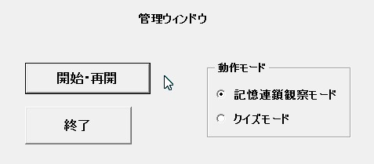
face.name.xlsm の起動
ファイルを開いて「マクロ有効」とすると「管理ウィンドウ」が現われます。 「記憶連鎖観察モード」または「クイズモード」を選択して「開始・再開」ボタンをクリックしてください。

Slide 24
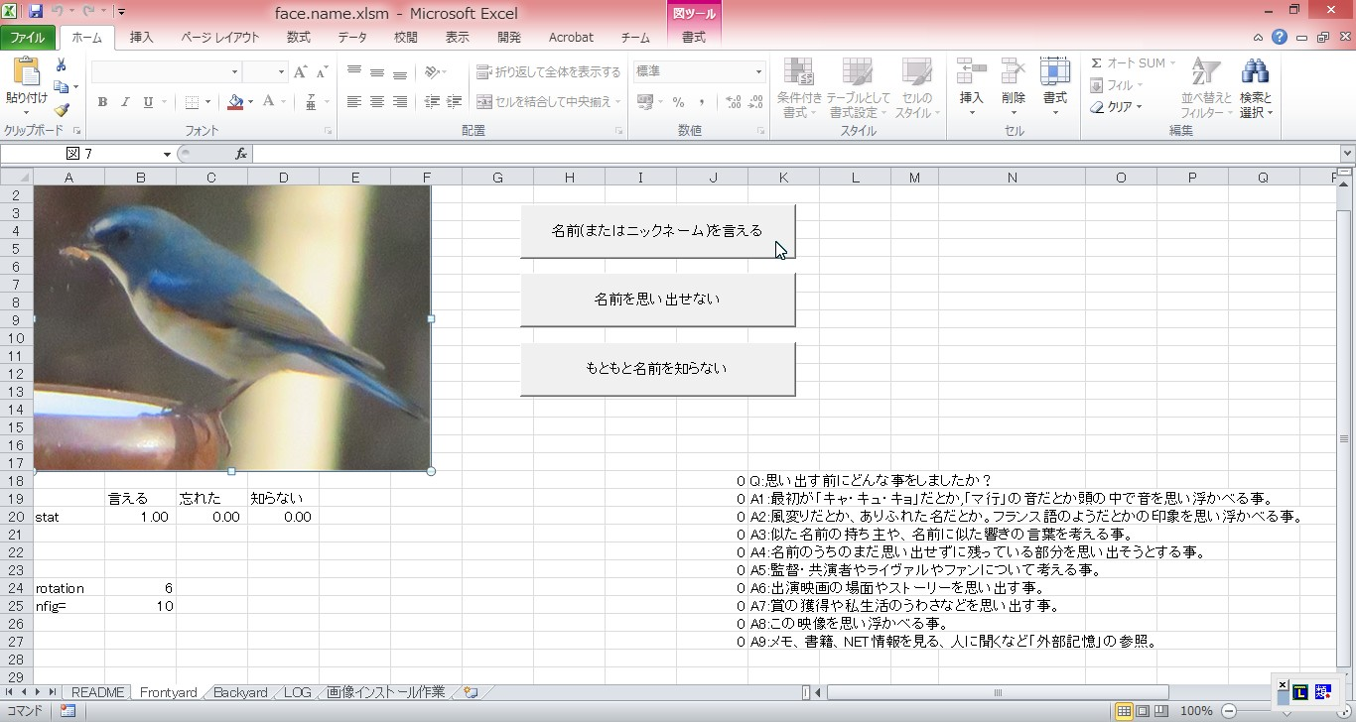
記憶連鎖観察モードのGUI
「名前を言える」ボタンをクリックするまでに所定の限度を超える時間がかかった場合、「名前を思い出せない」ボタンあるいは「もともと知らない」ボタンをクリックすると、データ収集ウィンドが開きます。

Slide 25
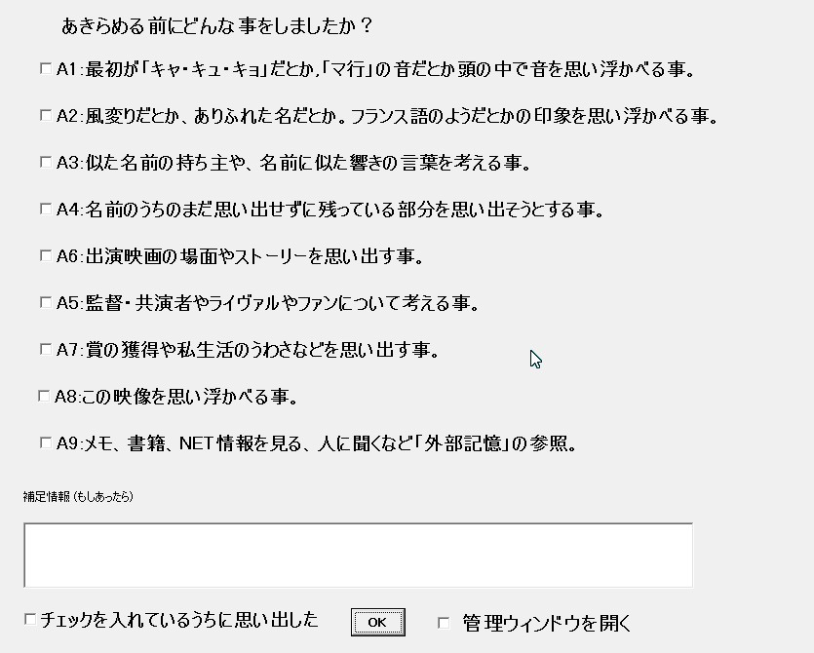
データ収集ウィンドウ
右は「名前を思い出せない」ボタンを押した場合ですが、他のボタンを押した場合も質問項目は同じです。
「名前を言える」ボタンの場合は所定の限度以上時間がかかった場合に開きます。
「管理ウィンドウを開く」にチェックをいれると、次の画像を提示せずに保存終了し、後で続きをやることができます。
保存終了してじっくりと考えてからつづきをやることが可能です。
「チェックを入れているうちに思い出した」という選択肢の表示は「名前を思い出せない」ボタンの場合のみ。

Slide 26
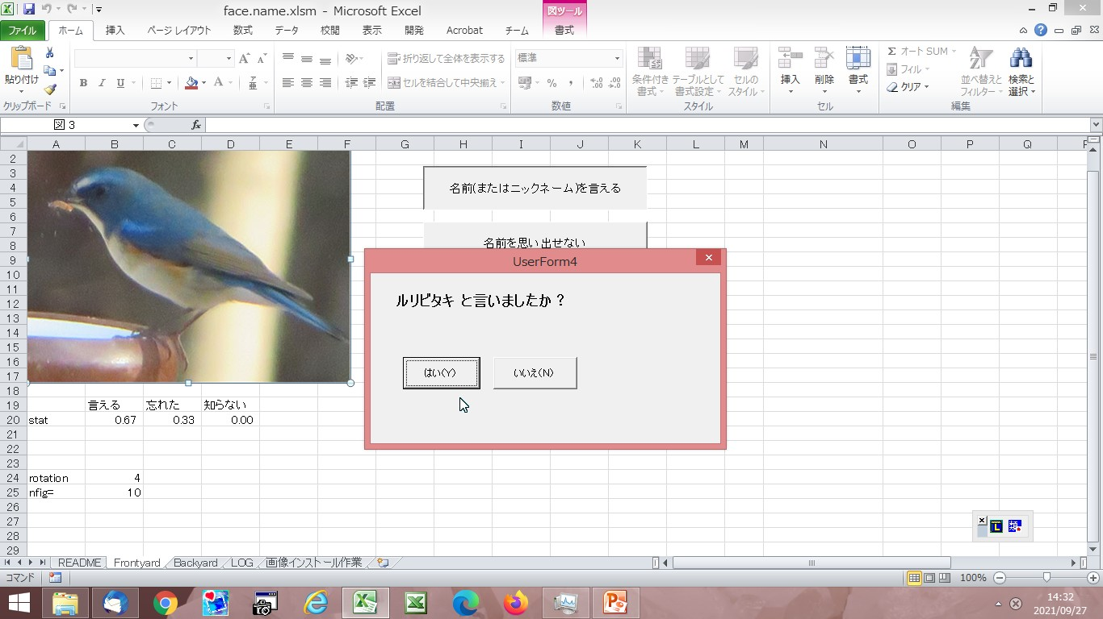
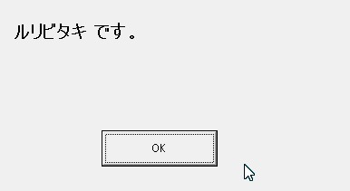
クイズモードのGUI
「名前を言える」ボタンをクリックすると「正解」が表示され回答が合っていたかどうか訊かれます。回答が間違っていた場合、「名前を言える」カウントは増えず、「思い出せない」カウントが増えます。
「名前を思い出せない」ボタンあるいは「もともと知らない」ボタンを押すと画像のファイル名をメッセージ出力したのちに次の画像を表示します。

Slide 27
「映画俳優の画像」について
顔写真から名前を思い出すという課題において、「映画俳優の画像」は、記憶に残りやすく名を思い出すための手がかりが豊富であり、知っている人が多いなどさまざまな利点があります。しかし公開ソフトに映画俳優の画像を多数搭載するためにライセンスを得ることは難しく、公開版には鳥の写真を搭載しました。
「私用」にあたって、何らかの方法で画像を取得して搭載していただきたい。「私用版」が再配布されることがないようご注意下さい。
画像入手法
ネットで「映画俳優 画像 イギリス」のようなキーワードで検索し、ダウンロードする。荒い画像で十分。できれば数十枚以上欲しい。
画像の「インストール」
１．「Backyard」シートにある 10 枚の野鳥の画像を消去する（Backyard シートに画像消去用のボタンを用意してあります）。
２．「Backyard」シートに入手した画像を「挿入」する。画像が重なってもかまわない。
３．「Backyard」シートの「初期化ボタン」をクリック。これだけです。
４．「画像インストール作業」シートを使う方法もあります。やり方については「画像インストール作業」シートの説明をお読み下さい。

Slide 28
データ
「名前を言える」、「名前を思い出せない」、「もともと名前を知らない」ボタンを押した回数の比率が表示されます。Ｂａｃｋｙａｒｄシートに画像ごとの集計が記録されます。
ボタンクリックの履歴が LOG シートに記録されます。画像提示からボタンクリックまでの時間（秒単位）も記録されます。
情報収集ウィンド」での質問への回答も LOG シートに記録されます。
「Backyard」シートの「初期化ボタン」を押せば記録を破棄して新規まき直しができます。

Slide 29
3.4 記憶連鎖観察票.xlsm
記憶連鎖が途切れた場合の分析を個々の作業ごとに行うことによって 日常生活における記憶連鎖に関する知見が得られると思われますが、そのときどきの作業ごとに場当たり的な分析をほどこしたのでは、作業の違いや個人的特性の影響が大きく一般的傾向の把握は困難です。そのような欠点を避けるためには、定型の調査票を用意しておいて、すべての事例に適用する方法が考えられます。この方法の具体化として試作したのが 記憶連鎖観察票.xlsm です。
記憶連鎖観察票.xlsm は、４枚のシート、ＲＥＡＤＭＥ，調査票（記入済）、一次処理データ、配点表とマクロ analyze で構成されたエクセルファイルです。調査票（記入済）が入力例になっています。ここを書き換えて、「分析」ボタンをクリックすると、一次処理データシートに分析結果が出力されます。
つぎのスライドに試作調査票を示し、それに続くスライドで調査票で使用している言葉や調査項目について解説します。
試用してみたところ、ぼくは「イメージ記憶主導型」の行動が多ようです。データの偏りかもしれません。

Slide 30
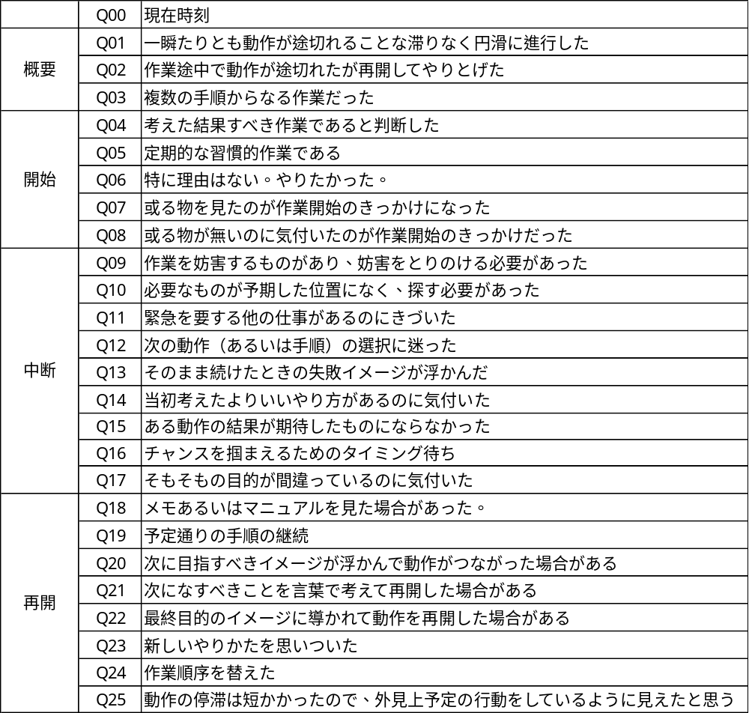
調査票
今やった「作業」を思い返してその通りと思う項目にチェックして下さい

Slide 31
回答要領
作業：この調査で作業というのは、「開始」と「終了」で区切られた一連の行為のことです。中断と再開の繰り返しがあってもかまいません。まだ再開されてない「中断」も「終了」とみなします。たとえば現在進行中の「脳の情報処理における記憶利用を調べるための調査票」と題する資料の作成も作業、歯磨きも作業です。
今やった「作業」：原則として作業終了後すぐに記入するものと想定していますが、あとで思い返しての記入でもかまいません。
Q11 緊急を要する他の仕事があるのにきづいた：この項目にチェックした場合の「他の作業」に関して当該の調査の対象とせず、必要に応じて別個の「仕事」として調査して下さい。
項目それぞれの「趣旨」あるいは「意図」に関しては調査票の分析の項で説明します。

Slide 32
試作調査票の構成
試作調査票は
人間の行為は短い「所作」の連続で構成されており、
「所作」の切れ目で中断、再開され得るものである
所作記憶から所作記憶への「連鎖」は意識に上らない
という仮定に基づいて作っています。それで、一連の行動の開始、中断、再開に的を絞った設問になっています。
中断や再開が繰り返されるのが普通だと思われます。いろいろな理由の中断があり、違う再開のされかたが混在することがあり得ます。そういう時は Q09～Q25 の中の複数項目にチェックを入れて下さい。
本当は中断再開ごとの理由と再開を調べたいのですが、日常生活での行為についてそこまで要求するのは無理と判断しました。

Slide 33
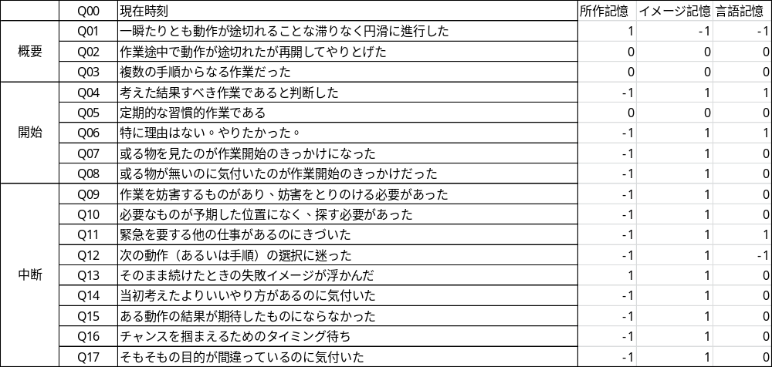
分析例、回答性向モデル
質問票への回答をさまざまに分析することが可能です。以下に示すのは回答者が「所作記憶」、「イメージ記憶」、「言語記憶」のいずれかひとつだけの持ち主であったときにその項目にチェックをいれる確率の存在を想定した分析です。
各回答性向の持ち主がその項目にチェックを入れる確率を「大中小」の３段階とし、それを「∸1,0,1」で表した「配点表」を用意しました。たとえば、所作記憶主導型の回答者が Q04 にチェックを入れる確率が小さいと想定しました。
（以下省略）

Slide 34
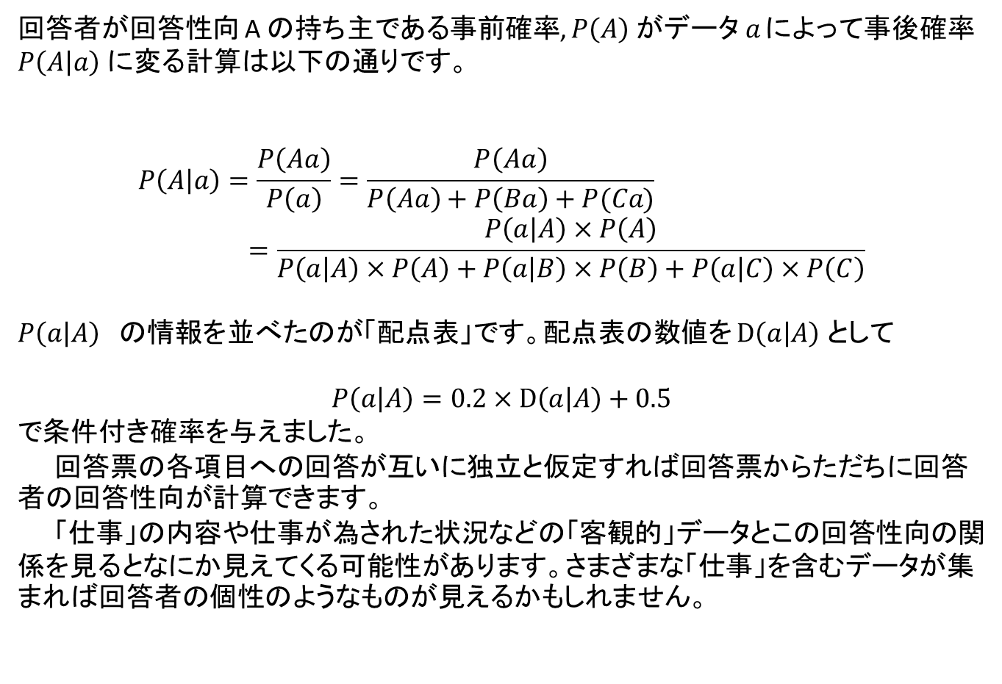
ベイズ公式
回答者が回答性向 A の持ち主である事前確率, $P\left(A\right)$ がデータ$a$ によって事後確率 $P\left(A | a\right)$ に変る計算は以下の通りです。
$$P\left(A | a\right)=\frac{P\left(Aa\right)}{P\left(a\right)}=\frac{P\left(Aa\right)}{P\left(Aa\right)+P\left(Ba\right)+P(Ca)}=\frac{P\left(a | A\right)×P\left(A\right)}{P\left(a | A\right)×P\left(A\right)+P\left(a | B\right)×P\left(B\right)+P\left(a | C\right)×P\left(C\right)}$$
$P\left(a | A\right)$ の情報を並べたのが「配点表」です。配点表の数値を $D\left(a | A\right)$ として
$$P\left(a | A\right)=0.2×D\left(a | A\right)+0.5$$
で条件付き確率を与えました。
回答票の各項目への回答が互いに独立と仮定すれば回答票からただちに回答者の回答性向が計算できます。
「仕事」の内容や仕事が為された状況などの「客観的」データとこの回答性向の関係を見るとなにか見えてくる可能性があります。さまざまな「仕事」を含むデータが集まれば回答者の個性のようなものが見えるかもしれません。

Slide 35
所作記憶主導型
体で覚えるタイプです。器用にこなすけれど、なにをどうやっているかうまく説明できない人がいます。「これをこうすればいいんだ」と言いながらやってみせるタイプです。
所作記憶主導型と他の型の弁別は比較的易しいはずですが、情報処理が早い脳の持ち主の動作は実はそうではないのに所作記憶主導型の外見を呈する場合があると思われます

Slide 36
イメージ記憶主導型
イメージというのは、感覚記憶です。形のイメージとか、音のイメージ、匂いのイメージ、力のイメージなど。イメージは浮かぶけれどそれがうまく言語化できないことが多々あります。典型的なのは人名のど忘れです。顔つきや最近会ったときの会話などは思い出せるのに名前が出てこないなど。
イメージ主導型というのは目的イメージに導かれて行動するタイプです。

Slide 37
言語記憶主導型
言葉に導かれて行動するタイプです。
ものの名前や人名や動作を表現する動詞などさまざまな語彙があります。
人と話すときや、メールを書いたり読んだりするときに脳は語彙記憶を利用しています。
ことばとイメージが別の記憶であることは人名のど忘れなどの現象から明らかですが、言葉とイメージの結びつきは密接で、イメージ主導型と言語主導型の区別はけっして易しくありません。たとえば実際にはイメージが所作記憶を起動している場合に、その過程を言語的に表現することが可能であるがゆえに言語が所作を起動しているように誤認することは多々ありそうです。急ブレーキを踏む場合のように反応の速さから言語の介在がないと推測される場合がありますが、普通のゆっくりした動作の場合には誤認されやすいと考えられます。 また、言語記憶がイメージ記憶を呼び起こし、そのイメージ記憶が所作記憶を呼び起こしている場合にイメージの介在が忘れられることがあると思われます。

Slide 38
4. 最後に
眼や耳などの感覚器からの入力信号が神経を通じて脳中枢に伝わることが分かっています。また、脳からの出力信号が神経を通じて筋肉に伝わって体を動かしていることも分かっています。
脳の出力信号が形作られる過程に興味を惹かれますが、脳の働きは複雑でしかも高速です。脳の状態を、たとえば、fMRI のようなもので「非侵襲的」に観測する技術の進歩がありますが、極端な言い方をすれば計算機の中で起きている事を計算機の表面に聴診器をあてて調べようとしている趣があります。
出力信号が入力信号だけでなく脳が保持している記憶の影響もうけていることが明らかです。脳活動がいかに高速であっても記憶は脳内に安定的に存在しつづけると考えていいでしょう。だから、記憶が脳にどういう形で保存されているかが比較的とりつきやすい研究課題で、脳の神経ネットワークの構造の探求として解剖学的なアプローチがとれる可能性があります。
記憶に性格が違う種別があるということが解剖学的な記憶機能の研究にあたってなんらかの手がかりになり得ます。所作記憶、語彙記憶、映像記憶などが互い関係しながら働いているなら、その関係の在り方が記憶を司る場所の空間的配置について何事か物語っているかもしれません。
この資料をまとめるにあたって東京大学名誉教授岸野洋久氏から多大のご協力を頂きました。お礼申し上げます。

